Slide 1

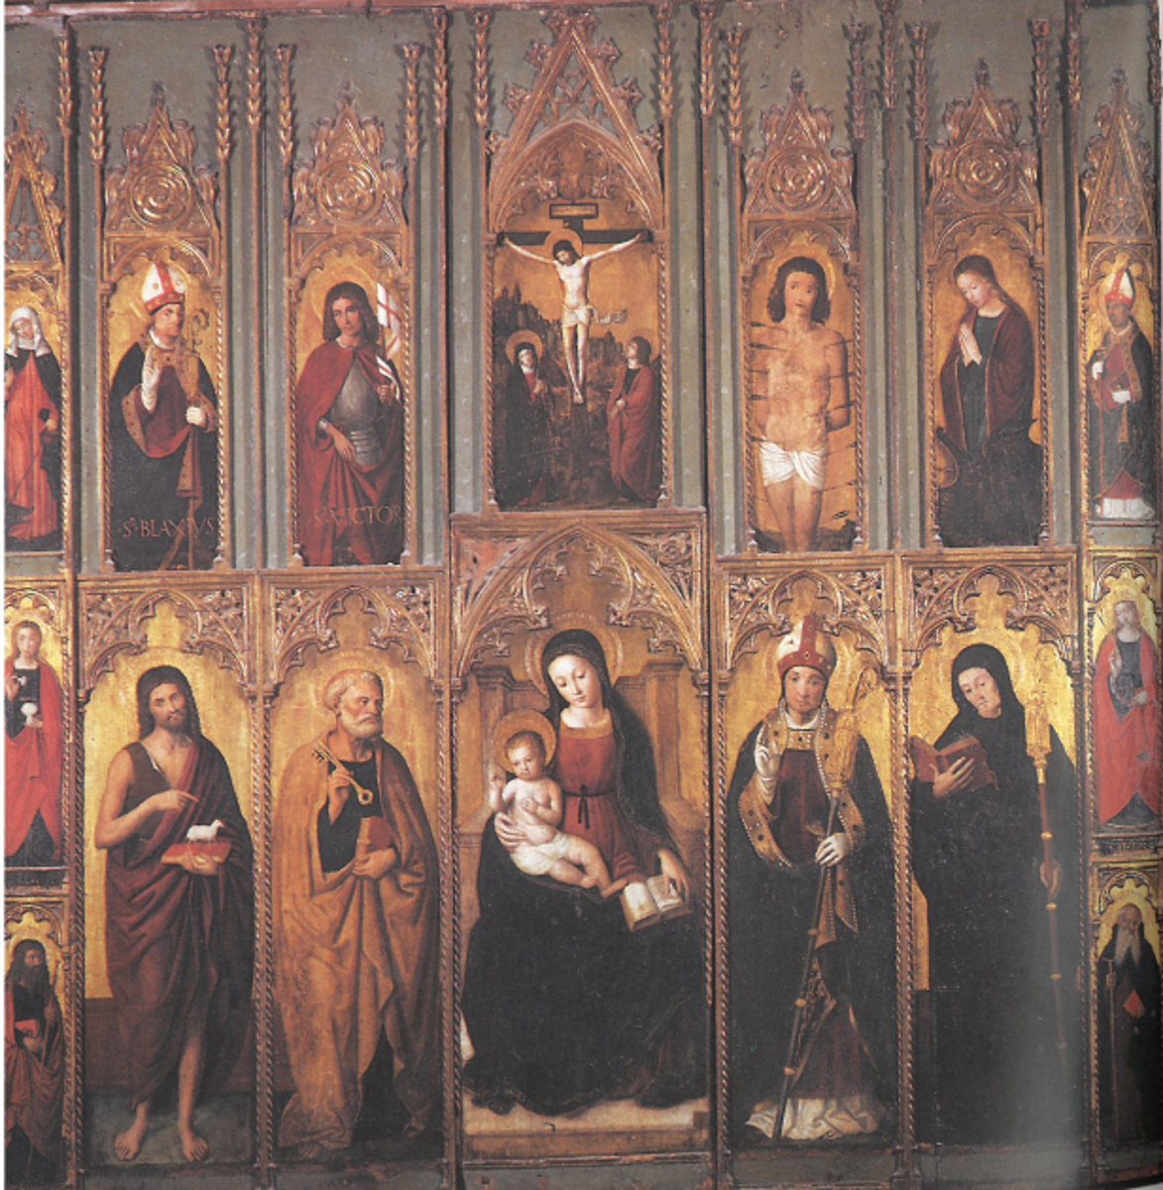
Marie Madeleine
En résumé,
Marie Madeleine se reconnait à sa beauté, à ses cheveux longs et dénoués et son attribut le plus fréquent est un vase à parfums.
Pour en savoir plus,
Ce sont plusieurs personnages différents qui sont associés à Marie Madeleine :
La pécheresse anonyme, qui parfume les pieds du Christ lors du repas chez Simon le Pharisien puis qui les essuie avec ses cheveux (Lc 7, 36-50).

Slide 2
Marie de Bethanie, sœur de Marthe et de Lazare, qui obtient du Christ la résurrection de son frère.
Marie de Magdala, guérie par Jésus des démons qui l’habitaient (Lc 8, 2), qui est présente lors de la crucifixion, lors de la mise au tombeau et aussi lors de la première apparition après la résurrection. C’est la scène du Noli me tangere : Madeleine reconnait le Christ, veut le toucher, mais il lui ordonne de ne pas le faire.
Existe-t-il 3 femmes différentes ou une seule ? La question n’est pas tranchée.
Un des événements les plus populaires en Provence est l’arrivée de Marthe, Lazare et Madeleine, en Provence, après l’Ascension du Christ. Madeleine aurait converti avec son frère et sa sœur le territoire puis se serait retirée du monde pour faire pénitence dans la grotte de la Ste Baume.
*Source : La bible et les saints, Tout l’art, Flammarion, Michel Pastoureau, Gaston Duchet-Suchaux.

Slide 3
